Slide 1
次期おおさか農政アクションプラン（骨子）
資料２
令和４年３月策定
大 阪 府

Slide 2
目 次
１．プランの位置づけ
２．大阪農業の現状
３．「新たなおおさか農政アクションプラン」の成果と課題
４．大阪農政をとりまく社会情勢
５．これまでの取組みとこれからの方向性
６．３つの視点とめざす将来像
７．取り組む方向性と施策
８．リーディングプロジェクト
９．各主体の役割
10．進捗管理

Slide 3
１．プランの位置づけ
プランの位置づけ
○本プランは、大阪農業の振興と府民の豊かな暮らしの実現を目的として、農業分野の施策を計画的に推進するために策定するものです。
○これまで大阪府では、平成２９年８月に策定した「新たなおおさか農政アクションプラン」に掲げた「府民とともに未来へつむぐ豊かな「農」」を実現するため、プランに設定した施策の推進に取り組んできました。この間、人口減少社会の進展、ポストコロナ社会の到来やSDGｓ、脱炭素社会への要請、2025大阪・関西万博の開催決定といった社会情勢の変化がありました。
〇本プランでは、これまでの取組成果と課題、社会情勢の見とおしを見極めながら、１０年後に実現を目指す将来像を設定し、その実現に向け５年後を目標年次とした取組みを示します。（計画期間 令和４年度～令和８年度）
○本計画は大阪農政の方向性と取り組む施策を示すものであり、具体的な年次目標等は個別計画・プランにおいて定めるものとします。
（大阪府普及指導計画、大阪産(もん)グローアッププラン、大阪スマート農業推進指針、ため池防災減災アクションプラン、大阪府グリーンアグリ戦略 等）
H29年度
R3年度 R4年度
R8年度 R9年度
R13年度 R14年度
R32年度
マイルストーン
前 おおさか農政
アクションプラン
おおさか農政
アクションプラン
（10年後の将来像）
大阪・関西万博
令和7年（2025）
SDGｓ達成目標
令和12年（2030）
カーボンニュートラル
達成目標
令和32年（2050）
都市農業振興基本法との関係
○本プランは、都市農業振興基本法第10条に規定する、地方公共団体が定める都市農業の振興に関する計画（「地方計画」）を兼ねるものとします。
○なお、本プランにおける同法第２条に定める「都市農業」の範囲は、「大阪府都市農業の推進及び農空間の保全と活用に関する条例（H20.4施行）」において、都市農業を「府民に新鮮で安全安心な農産物を供給するとともに、多様な公益的機能を発揮している府の区域において行われている農業」と定義していることから、府内全域とします。

Slide 4
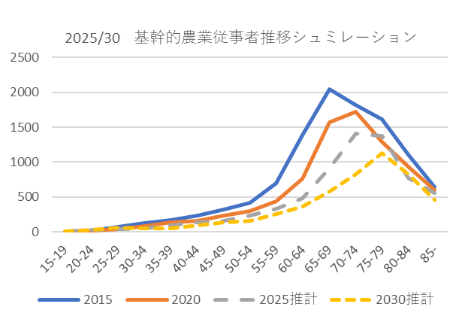
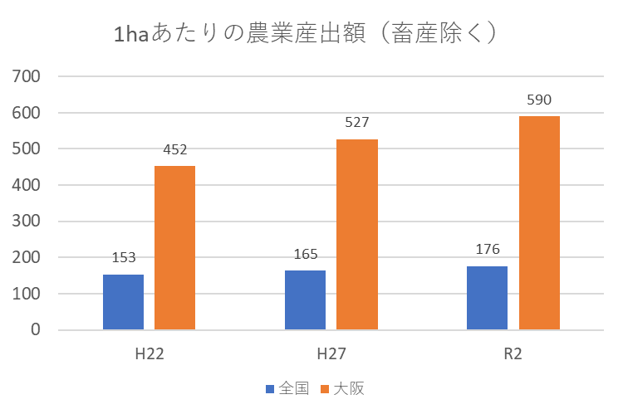
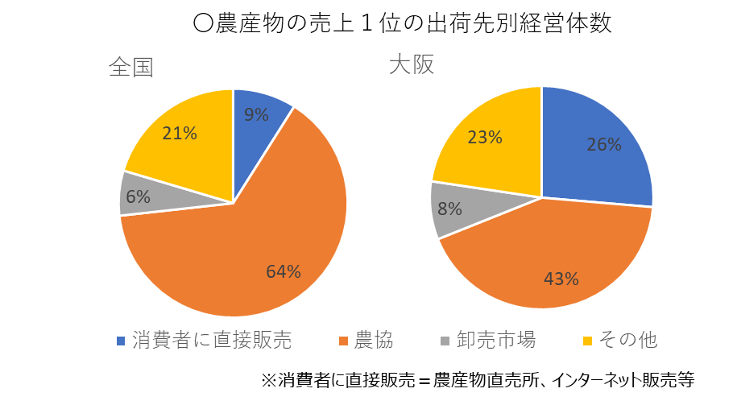
２．大阪農業の現状
現 状
○農業経営の現状
・農業経営体はH27年9,293名から、R元年7,673名に5年で17%の減少を続けている。
・基幹的農業従事者は65歳以上が74%を占め、このまま推移すれば、10年後には半減すると予想される。
・単位面積あたりの農業産出額はH27よりも増加し、全国と比較しても高収益型の農業が進んでいる。
《農家の声》
・大阪農業の持続に向けては、新規就農者及び後継者の確保（経営継承、技術伝承）が課題
《コンサル専門家の声》
・農業の持続に向けては、新規参入の促進と支援（生産から販売までのトータル支援、目指すべき目標の明確化）、 経営継承支援（技術継承、離農・就農を併せた支援）、産地のブランド化の取組みが必要
○農産物直売所等の販路の現状
・直売所出荷者数はH27からほぼ横ばい（約10,300名）である。
・直売所販売額はH27(約83億円)から約５億円増加し、R2は約88億円であった。
・農産物の売上１位の出荷先別経営体数の割合では、全国と比較して大阪は「消費者への直接販売」の割合が高い。
《農家の声》
・大阪は消費地が近いため、自身で販路開拓できることがメリット。
・SNSを活用したPRにより消費者への直接販売を行うようになり、リピーターもついてきている。
○経営耕地面積の推移
・経営耕地面積はH27→R2で約15％減少した。
・経営耕地面積のうち販売農家が占める割合は減少し、自給的農家・土地持ち非農家が持つ農地の割合が微増。
○府民の大阪産(もん)購入に係る意識
・府民1,000人を対象として行った調査では、約54％の方が意識的に大阪産(もん)を購入しており、農業に関心のある者ほど、購入意識が高いことがわかった。

Slide 5
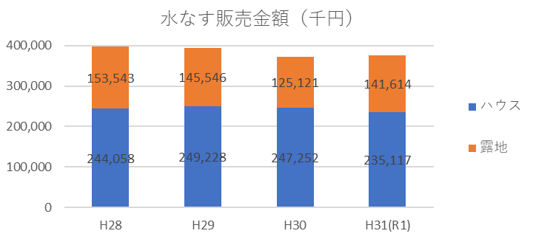
３．「新たなおおさか農政アクションプラン」の成果と課題
【しごと】「重要な産業」としての大阪農業の振興（成果）
項目 | 計画 | 実績（Ｒ3.3末時点）
10年後(R8)の姿 農業経営体の販売額の増加 | 240億円（200→240億円 年2%増） | 189億円
5年後(R3)の目標 ①経営改善意欲の高い農業者の平均販売額の増加 | 30%増（300名） | 15%増（182名）
②新規就農者・準農家・企業の確保 | 各80人・90人・30事業者 | 各113人・74人・32事業者
③革新的な新技術の現地実証 高収益な作物の導入による高収益型農業を実現するための農地の確保 | ５技術以上 80ha | 4技術 76.5ha
④主力野菜の供給量の増加 安全安心な農産物（エコ農産物）の栽培面積の増加 大阪産(もん)の供給を支える水利施設の健全化 | 412t増（16,497t→16,909t 年0.5%増） 43ha（533→576ha） 受益農地面積1,150ha | 2,258t減（14,239t） 517ha 597.9ha
⑤戦略品目(泉州水なす)の首都圏向け出荷量の増加 ６次産業化等に関する市町村戦略数 | 20t（173→193t） 10件（6→10件） | 25.3t増（298.3t） 14件
●課題
・H27年からの５年間で約17％農業経営体が減少している。特に、販売額500万円から3,000万円の主力的な農業経営体は全国よりも減少率が大きく、大阪農業の成長のためには減少を食い止める必要がある。
・農業従事者の高齢化と減少に伴い、耕地利用率の低下、重量野菜を中心とした作付面積の減少、開発による優良農地の改廃などが進み、大阪産（もん）の生産力が低下。
・農業ビジネススクールやコンサル派遣による個別農業者への指導を中心とした農の成長産業化推進事業は、経営改善意欲の高い農業者の平均販売額増加に一定成果があったが、農業者への指導は単年度では成果が出ず、複数年の取組が必要で時間を要するため、対象者の絞り込みが必要。
・新規就農者数は増加しているが、その後自立の目安となる販売額500万円に到達するまで時間を要している。
・農業参入企業について、農地確保や技術習得などが課題となり、新規就農者と同様販売額が伸び悩んでいる。
・自然災害（台風・豪雨）の頻発やコロナ禍など、農業に関連する危機事象の増加への対策が必要。
就農５～９年目の年間販売額
対象：国交付金を活用して就農した92名

Slide 6
３．「新たなおおさか農政アクションプラン」の成果と課題
【くらし】農を身近に感じ愉しめる機会の充実
項目 | 計画 | 実績（Ｒ3.3末時点）
10年後(R8)の姿 府民が大阪産（もん）に直接ふれられる拠点数の増加 | 712件（＋242件） | 604件
5年後(R3)の目標 ①大阪産（もん）Facebook発信 大阪産（もん）ホームページビュー数 農業・農空間について学ぶ学校等の数 | 年間 120回以上 月平均 10,200ビュー（+1,000ビュー） 100件 | 237回 18,367ビュー 35件 ※126件（H31）
②大阪産（もん）ロゴマーク使用許可件数（販売者数）の増加 農産物直売所利用者数の増加 | 508万人（+42万人） 370件（+107件） | 459万人 381件
③直売所での消費者と生産者との交流事例の増加 | 5事例以上（年間1件以上） | 4事例
●課題
・コロナ禍により農業・農空間にふれあう機会は大きく減少。SNS、動画を活用するなど、より分かりやすく多様な年代への情報発信が必要。
・農産物を直売するECサイトの登録者数や販売額の増加、デリバリーサービスの普及など、多様化する購入方法を活用した販路拡大が必要。
・直売所数の増加はピークアウト。府南部と比較して北・中部の直売所数が少ない。また、直売所の会員や組織の高齢化、施設・設備の老朽化が進んでいる。
・花の文化園は花きの理解に資することを目的に平成２年に開設し、成果を上げてきたが、近年は来場者数が減少。社会情勢に応じた施設の転換が必要。
【地 域】大阪農空間の多様な機能の発揮促進
項目 | 計画 | 実績（Ｒ3.3末時点）
10年後(R8)の姿 地域の特色を活かした農空間づくりの実施 | ４３市町村（２８→４３） | ３２市町村
5年後(R3)の目標 ①農空間づくりに参加する府民数の増加 | 48.000人（＋6,000人） | 23,685人 ※49,588人（H30）
②協働活動に取り組む地区数の増加 | 84地区（＋10地区） | 95地区
③ため池のハザードマップ作成などのソフト対策の取組割合 | 70％（＋30%） | 72％
●課題
・活動に参加した府民数は、令和２年度はコロナ禍の影響により半減。災害等があっても継続可能な交流活動が必要。
・農空間づくりプラットフォームは33会員が登録しているが、会員間マッチング機能が十分に果たされていない。
・農空間づくり協議会の活動にあたり、地元の将来にかかる課題への認識共有とリーダーとなる人材の確保が課題。また、プランの実践まで進んだ事例はまだわずかであり、先行する優良事例の横展開を図っていく必要がある。
・頻発する豪雨災害に対し、ため池の一時貯留等を活用した地域防災力の向上を一層進めることが必要。管理者の高齢化に対応する、維持管理の省力化・迅速化が課題。
農空間づくりに参加した府民数

Slide 7
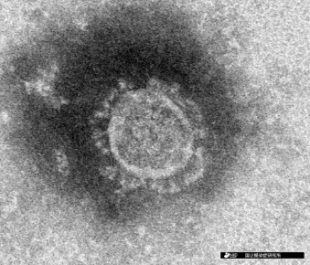
４．大阪農政をとりまく社会情勢
社会情勢
○SDGsと万博
・SDGsにおいて、農業分野では持続可能な農業の推進や健康と福祉の確保、持続可能な消費と生産などの目標に向け行動していく必要がある。
・2025年に開催される大阪・関西万博は「いのち輝く未来社会のデザイン」をテーマとし、SDGsが達成された社会をめざすものである。
○脱炭素社会の実現
・SDGｓやカーボンニュートラルへの対応が国内外で重視されており、持続可能な食料システムの構築が急務。
・2021年5月に国が策定した「みどりの食料システム戦略」では、2050年までに農林水産業のゼロエミッション化や有機農業の取組面積の拡大（100万ha）等を目標に掲げた。
《農家の声》
・有機農業は環境や消費者だけでなく自身の健康にやさしいのがメリット。労力(生産、JAS申請)のわりに高値で売れない、付加価値がつかないのが課題。
○農業DX
・生産現場では労働生産性（省力化）と資本生産性（収益アップ）の両方の向上を図るスマート技術の導入、流通・消費分野では物流の効率化や川上から川下までのデータの共有、食品製造・外食産業ではAIロボットの活用による労働力確保等、様々な場面での先端技術の活用が期待される。
《農家の声》
・スマート技術活用の１番の目的は労力削減。今後は、生育環境等の数値化を活用した技術伝承にも活用していくべきと考える。コストがネック。
・配送に係る労力・コスト削減を図るため、物流の効率化を図りたい。
○新型コロナウイルス感染症
・コロナ禍による社会の変化は、リモート技術の普及加速やECサイトの需要拡大など来たるべき未来の到来を早めた面がある。
・農業分野においては、販路の限定によるリスクの顕在化、健康食品の需要増加、家庭菜園や半農半X等農への関心の高まり
などが生じ、こういった社会潮流を的確にとらえ、プラスの作用につなげることが求められる。
・府民1,000人を対象として行った調査では、約３割の方が大阪の農業に興味があると回答し、そのうち約６割の方がコロナが
きっかけとなりその関心が高まったと回答。
《農家の声》
・飲食店との取引は３割以下に落ち込んでいる。ただし、飲食店の分を別の出荷先に回すことで、所得減が最小限になるよう努めている。
・屋外のアクティビティが流行ったこと、贈答用としての需要が拡大したことにより追い風になった。
提供：国立感染症研究所

Slide 8
５．これまでの取組みとこれからの方向性
【しごと】 「重要な産業」としての大阪農業の振興
これまで | 課題・分析 | これから
●主に個別農業者の育成により、農業販売額を増加。 （H28 200億円のR3 20％増 240億円） ・主力農業者の経営強化 （300名30%11億UP→189名15%3.6億円UP） ・企業の新規参入（30社6億円→32社1.6億円 ） ・新規就農（80名２億円→113名1.9億円） ・農産物直売所の充実（5億円→5億円） （その他） ・地産地消を支える農業者の育成と生産振興等 | ●農業者数と農業販売額はともに減少。 ・販売額増志向農業者は182名で3.6億円向上するが、販売額は５％減。（→R1 189億円▲5%） ・販売額500～3,000万農業者の数が大幅減少し、 販売額を押し下げる。 ・新規参入者・企業数は計画以上だが、販売金額が 低調（新規就農の二極化、雇用目的売上少額）。 ➡個別農業者の経営支援だけで、販売額増は困難。 主要品目の産地を対象とした支援の必要性。 ➡将来の農業者の急速な減少に対応するには、新た な農業関連のビジネスの活性化が必要。 | ●個別農業者と主要品目産地支援の両面にシフト。 ・大阪の特色ある重点品目を対象に、産地としての スマート技術導入や販売力強化等を図る。 ・新規就農者を産地での就農を前提とした育成を促し、持続性のある経営の確立と産地の担い手確保を両立。 ・高収益型農業を志向する法人の参入を促進。 ●農業関連ビジネスのスタートアップ参入を促進。
【くらし】農を身近に感じ愉しめる機会の充実
これまで | 課題・分析 | これから
●大阪産(もん)に直接触れられる拠点数を増加。 （H28 470件 ⇒ R8 712件） ・農産物直売所（232→223） ・ロゴマーク使用許可事業者（238→381） | ●販売所は大きく増加したが、直売所数は頭打ち。 ➡大型直売所は南部に偏在しており、大阪市・北部での購入機会の拡大が必要。 ➡脱炭素社会の実現が求められる中、地産地消によるフードマイレージの削減に注目、効率的運送が必要。 | ●フードマイレージの削減につながる地産地消を推進。 ・多様な販売チャンネルを活用した、人口が多い大阪市域での地産地消を推進。 ・農家の個別配送から、ICT等を活用した効率的な共同物流への転換によりフードマイレージを削減。 ・脱炭素社会の実現に向けた有機農業の推進。 ●機能性や食味などより質の高い大阪産(もん)を生産。 ・食と農の連携で魅力・付加価値の向上を図る。
【地 域】大阪農空間の多様な機能の発揮促進
これまで | 課題・分析 | これから
●農業・農空間での活動に参加しやすい仕組みづくり ・活動に参加した府民を増加 （42,000人→48,000人） ●農を活かした地域づくりを推進する地区数を増加 ・協働活動に取り組む地区数の増加 （74地区→84地区） | ●コロナ禍の影響により活動が制約され、交流機会が減少。 ●新たなライフスタイル、府民ニーズに応じた新たなマッチング機会が必要。 ●今後さらに担い手が減少する中で農空間を守っていくためには、地域経済が回る仕組みの構築が必要。 | ●農空間のイノベーションフィールド化を推進。 ・つながりの価値や体験の価値等、新たな価値を創造。 ・民間ノウハウを活用した都市部における情報発信と新たなライフスタイルの提案等により、関係人口を増加。 ・農ワーケーション、農泊、二地域居住等を推進 ●地域経営の視点からの自立的な農空間づくりを推進。 ・アグリベンチャーや地域ビジネスの展開による自立性の確保

Slide 9
６．めざす将来像と実現に向けた視点
めざす将来像
○大阪農業を取り巻く現状や社会情勢を踏まえ、めざす将来像を以下のとおり設定します。
都市の農のサスティナビリティを最大限に生かしながら、府民の新たなライフスタイルと新たな価値を生み出し、成長し続ける大阪農業を実現
チャレンジを生み 未来をつくる 大阪農業
◆大都市・大消費地の特性を生かした農業ビジネスが発展し、経営面でも環境面でも持続的な魅力ある農業が営まれている。
◆機能性や食味に優れた大阪産(もん)を食べて健康な生活を送り、大消費地大阪のフードマイレージが削減されている。
◆農業体験や半農半Xなど、府民の暮らしに「農」が溶け込み、公益的機能を享受し、豊かな暮らしを支えている。
将来像の実現に向けた視点
○将来像の実現に向け、①成長と持続②環境貢献③価値創造の３つの視点から、取り組む方向性を検討します。
①成長と持続
・人口減少社会が進展する中にあっても、大阪農業の成長産業化とSDGｓの目標である「持続可能な
農業の推進」の実現に向け、取組を進めます。
②環境貢献
・脱炭素社会やSDGsの目標である「持続可能な社会の実現」に農業分野で貢献することが必要です。
③価値創造
・大阪産(もん)の付加価値の創造や、農業体験等を通じた府民の新たなライフスタイルという価値の創造、
または都市住民と農空間や直売所での交流による新たなアグリビジネスの創造などへの取組が必要です。
○上記の視点にかかる施策のほか、人材・技術、農空間の保全活用、安全安心の確保など、農業・農空間を支える「農のインフラ」の充実を図ります。
成長と持続
３つの視点が重なる
分野の取組に注力
環境貢献
価値創造

Slide 10
６．めざす将来像と実現に向けた視点
将来像の実現に向けた視点
○「三つの視点」が重なりあって実現されるように取組みます。
成長と持続
○主力農家の経営強化
○新規就農者の早期自立
○農業スタートアップ支援
○スマート農業技術の導入
○食と農の連携による大阪産(もん)の魅力向上
○大阪産(もん)の生産振興を通じた成長と持続
環境貢献
価値創造
○フードマイレージ削減につながる地産地消
○脱炭素社会に貢献する農業生産
○都市部の農的空間の拡大
○農が溶け込んだライフスタイルの創造
○多様なつながりによる
新たなコミュニティ形成
◆人口減少社会の進展が避けられない中、主力農家の経営強化と規模拡大を促しつつ、企業や新規就農者の参入促進と早期自立により担い手を確保し、農業スタートアップにより大阪農業の新たな価値をもたらすとともに、「食と農」の連携から大阪産(もん)の魅力を向上することにより、力強い大阪農業を実現します。
◆都市と農の近接性を生かして府民に農のある暮らしの定着を図り、多様なつながりにより農空間への人流を増加することにより、新たなライフスタイルを創造します。
◆フードマイレージの削減につながる地産地消や、有機農業をはじめとした脱炭素に貢献する農業生産の推進、都市部の農的空間の拡大等の取組を、大阪農業の成長・持続に繋げて取り組むことにより、SDGsの目標であるサスティナブルな社会を実現します。

Slide 11
７．取り組む方向性と施策
力強い大阪農業の実現
○ 企業や新規就農者の参入を図りつつ、個別農業者育成と主要品目の産地支援、スマート農業技術を駆使した省力化、品質向上に取組み、レジリエントな成長産業化を実現します。
○大阪産(もん)のフードバリューチェーンにおける価値向上を図るため、農業と関連事業を含めた「農業ビジネス」を振興します。
①経営改善意欲の高い農業者の経営拡大支援
②新規就農者の確保育成
③新規参入企業の確保育成
④大阪産(もん)の生産振興を通じた成長と持続
⑤成長を支える生産基盤の整備
⑥スマート技術導入の推進
⑦食と農の連携による大阪産(もん)の魅力向上
5年後の達成目標（KGI）：農業産出額の増加（○億円（R3） ⇒○億円（R8））

Slide 12
７．取り組む方向性と施策
新たなライフスタイルの創造
〇 農が大都市大阪におけるライフスタイルやビジネススタイルの選択に重要な要素になるよう、都心を含めた農空間の質的充実を目ざします。
○ 農空間が持つ公益的機能を十分に発揮し、豊かな府民生活に寄与するよう、農業・農空間での様々な活動や体験への参加を促し、都市住民と農空間の交流・関係人口を増加する取組を推進します。
○ 地域が取組む農空間づくり活動を支援し、計画的な農地利用を進めます。
①農が溶け込んだライフスタイルの創造
②「農が標準装備」された都市空間の形成
③多様なつながりによる農空間コミュニティの形成
5年後の達成目標（KGI）：農空間の保全活用面積の増加（○ha（R3）⇒ ○ha（R8））

Slide 13
７．取り組む方向性と施策
サスティナブルな社会の実現
○ SDGｓや脱炭素社会の実現に向け、地産地消や有機農業の推進、クリーンエネルギーの活用などに取組み、府民の意識啓発と大阪産(もん)の価値向上につなげます。
①地産地消の徹底によるフードマイレージ削減
②脱炭素社会に貢献する農業生産
③2025大阪・関西万博を視野に入れた産官学連携による大阪農業モデルの構築
5年後の達成目標（KGI）：検討中

Slide 14
７．取り組む方向性と施策
農インフラの充実
〇 主力農家や法人経営体、家族経営、ハートフルアグリ事業者や半農半X、農業ボランティア等、多様な人材を確保し、育成します。
〇 農産物直売所やマルシェ、インショップ等、農産物の販売チャンネルを充実し、また生産地から売場への効率的な物流を構築します。
〇 農業基盤の整備により、収益性を向上させるとともに、あらゆる人の活動フィールドを広げ、関係人口の増加を図ります。
○ 農空間をグリーンインフラとして、地域の安全安心に生かします。
①人材・技術
②販売・流通
③農空間
④安全・安心
⑤次代を支える農インフラ整備の検討

Slide 15
８．リーディングプロジェクト
リーディングプロジェクトの設定
○本プランをけん引するリーディングプロジェクトを設定します。
■産官学連携プロジェクト（エディブルタウン構想）
■民間企業と連携した新たなサプライチェーン構築プロジェクト
■テーマ型６次産業化プロジェクト
■農業分野からの脱炭素社会実現に向けた府民運動プロジェクト
■農業関連ビジネスの活性化を図る農業スタートアップ推進プロジェクト
■大阪産（もん）魅力UPプロジェクト
■いちごやきくななど、新たな産地強化プロジェクト
連動して展開

Slide 16
９．アクションプランの推進に向けた各主体の役割
○ 本プランによる施策を進めていくためには、大阪府をはじめ、関係機関、農業団体、農業者はもとより府民、企業、NPOなど幅広い主体がそれぞれの役割を果たしつつ、協働して取り組むことが大切です。そこで、以下に各主体の役割や期待されることについて記載しています。
【府民・NPO】
大阪産（もん）を積極的に食べ、農空間を愉しむことで、農業・農空間を支える。
農と健康や環境、福祉の連携を広げる。
【企業】
様々な分野からの農業参入や農業関連ビジネスの展開により、農分野への投資を活性化し、企業ノウハウを生かしたイノベーションを創造する。
【農業者】
大阪農業の成長と持続を目指し、大阪産(もん)の生産と生産を通じた農空間の多面的機能の発揮により、府民に安全・安心を提供する。
【農業関係団体・機関】
■JAグループ
■土地改良区・大阪土地改良事業団体連合会
■農業委員会・ネットワーク機構
（(一社)大阪府農業会議）
■（一財）大阪府みどり公社
環境への貢献などの社会の要請を踏まえ、関係団体・機関が協力し、それぞれの役割を果たすことで大阪農業の発展に貢献する。
農業・農空間
【学校】
大阪産（もん）の学校給食への活用や農業体験・食育・花育等を通じて、子どもたちの農業・農空間への理解を促し、未来へ継承していく。
【大学・研究機関】
■大学
高等教育機関との連携により、シンクタンク機能を生かして農業イノベーションを生み出す。
大阪公立大学等、農業関連学域を持つ大学においては、農業分野の研究・開発、高度技術者の育成のほか、農業・農空間に関わる地域づくりなどの域学連携に取り組む。
■(地独)大阪府立環境農林水産総合研究所
府内唯一の農業に関する研究機関として、大阪農業の発展に資する研究・開発に取り組む。
【行政】
■大阪府
施策の企画・立案や地域・市町村に対するプランニングや技術支援などアクションプランの実現に取り組む。
■国
法整備や新制度の創設、財源の措置などにより、地域の実状に応じた取組みを推進する。
■市町村
大阪府と連携し、地域の実情に応じた農業振興や農空間の保全に取り組むことでアクションプランを推進する。

Slide 17
10．プランの進行管理
○ 毎年、本プランの目標に対する実績の検証を行います。検証には、「大阪府農業振興地域整備審議会」に評価･点検するための部会を設置し、外部の有識者等の意見も含めた評価・点検を行うとともに、社会情勢の変化も踏まえ、必要に応じて、施策の見直しや新たな施策の検討などを行います。
○ オープンイノベーションによる施策改善を目指し、大学や研究機関、他産業等と積極的に交流し、施策の見直しにつなげます。
○ 国の食料・農業・農村基本計画や都市農業振興基本計画、みどりの食料システム戦略等に基づき、今後示される制度や施策についても、このサイクルの中で検討し、適宜取り込んでいきます。
PLAN
アクションプランによる計画
オープン
イノベーション
による施策改善の
検討
ACT
評価を踏まえた取組みの見直し
新たな取り組み・計画等の反映
DO
プランに基づく取組みの実施
CHECK
目標に対する各施策の進捗状況を把握
社会情勢に応じた施策の見直し検討
有識者による部会での評価・点検

